Slide 1
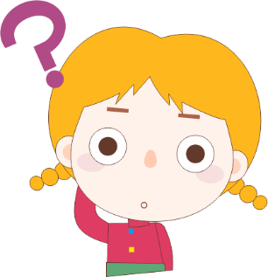
給你猜一猜
開始

Slide 2
什麼桶子裝不滿？
木桶
水桶
馬桶

Slide 3
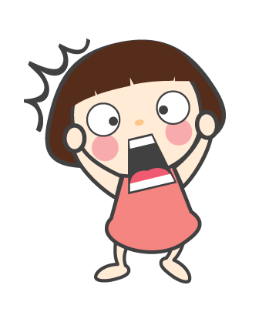
答錯了！
重新

Slide 4

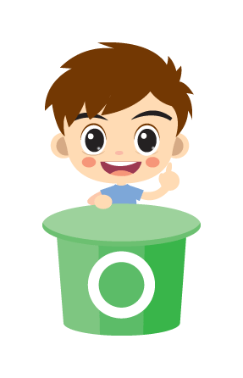
答對了，
你真聰明！
再見

